Slide 1
رشته، آرایه‌ و چند داستان دیگر String, Array, and other Stories
انجمن جاواکاپ تقدیم می‌کند
دوره برنامه‌نويسی جاوا
صادق علی‌اکبری

Slide 2
حقوق مؤلف
کلیه حقوق این اثر متعلق به انجمن جاواکاپ است
بازنشر یا تدریس آن‌چه توسط جاواکاپ و به صورت عمومی منتشر شده است، با ذکر مرجع (جاواکاپ) بلامانع است
اگر این اثر توسط جاواکاپ به صورت عمومی منتشر نشده است و به صورت اختصاصی در اختیار شما یا شرکت شما قرار گرفته، بازنشر آن مجاز نیست
تغییر محتوای این اثر بدون اطلاع و تأیید انجمن جاواکاپ مجاز نیست

Slide 3

سرفصل مطالب
ورودی کاربر
Scanner
کنترل نوع داده در جاوا
سایر ساختارهای کنترل جریان
switch
break & continue
رشته
آرایه

Slide 4
برنامه‌های کنسول
Console Applications

Slide 5
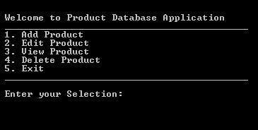
برنامه‌های کنسول
برنامه‌هایی که مبتنی بر ورودی و خروجی متنی هستند
در يک کنسول اجرا می‌شوند
مثلاً cmd در ویندوز و shell در لینوکس
ورودی و خروجی استاندارد
Standard input
ورودی با کمک صفحه کليد دريافت می‌شود
Standard Output
خروجی به صورت متنی در کنسول چاپ می‌شود
ما فعلاً برنامه‌ها را به صورت کنسولی می‌نویسیم
انواع ديگر برنامه‌ها بر مبنای همین اصول ساخته می‌شوند
Web applications, Desktop Applications

Slide 6
دريافت مقدار از ورودی
می‌دانيم که با کمک println خروجی چاپ می‌شود
System.out.println
چگونه از ورودی استاندارد استفاده کنیم؟
راه ساده: استفاده از Scanner و System.in
مثال:
Scanner scanner = new Scanner(System.in);
int n = scanner.nextInt();
double d = scanner.nextDouble();
برای استفاده از Scanner ، در اوايل برنامه عبارت زير را وارد کنید:
import java.util.Scanner;

Slide 7
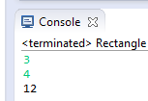
مثال
import java.util.Scanner;
public class Rectangle {
public static void main(String[] args) {
Scanner scanner = new Scanner(System.in);
int width = scanner.nextInt();
int length = scanner.nextInt();
long area = width*length;
System.out.println(area);
scanner.close();
}
}

Slide 8
کنترل نوع
Type Checking

Slide 9
کنترل نوع
جاوا نوع داده‌ها را به دقت کنترل می‌کند
از برخی انتساب‌ها جلوگیری می‌کند
int intVal = 2;
long longVal = 12;
intVal = longVal;
longVal = intVal;
intVal = (int)longVal;
× Syntax Error
✓OK
✓OK (Type Casting)

Slide 10
تبدیل مستقیم انواع داده
تبدیل نوع در جهت فلش‌ها ممکن است
همه تبدیل‌های دیگر نیازمند تبدیل صریح (Cast) هستند
نوع داده boolean قابل تبدیل نیست
نوع داده char یک نوع ویژه عددی است
byte
short
int
long
float
double
char
boolean

Slide 11
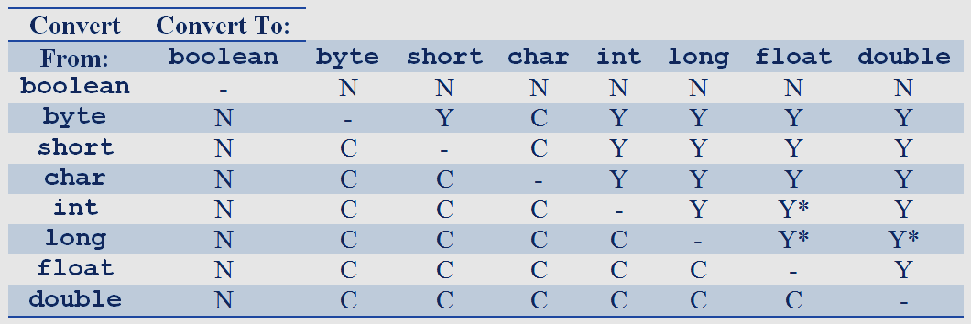
جدول تبدیل نوع داده‌ها
C : نیاز به تبدیل صریح (Cast)
Y* : تبدیل خودکار است ولی دقیق نیست
N : تبدیل ممکن نیست
Y : تبدیل به‌صورت خودکار و ضمنی توسط جاوا انجام می‌شود

Slide 12
مثال
int i; float f;
i = 123456789;
f = i;
System.out.println(f);
i = (int) f;
System.out.println(i);
انواع داده اعشاری (double و float)، عملاً برآوردی تقریبی از اعداد را نگه می‌دارند
یک عدد صحیح بزرگ
تخمینی ازمقدار i در f ذخیره می‌شود
خروجی: 1.23456792E8 (همان عدد صحیح بزرگ نیست)
خروجی: 123456792

Slide 13
چند نکته درباره اعداد اعشاری
مقدار مبهم (Double.NaN)
double n = 0.0/0.0;
مقدار بینهایت (Double. POSITIVE_INFINITY)
double inf = Double.MAX_VALUE*2;
بینهایت منفی (Double. NEGATIVE_INFINITY)
double inf = Double.MAX_VALUE*(-2);
نمایش مناسب اعداد اعشاری (Formatting)
System.out.format("min double = %5.2f", fvariable);

Slide 14
مقایسه اعداد اعشاری
مقایسه مستقیم اعداد اعشاری
استفاده از عملگر =‌ = یا != برای مقایسه اعداد اعشاری مناسب نیست
اشتباهی رایج است
مثال:
for (float f = 10f; f != 0; f -= 0.1) {
System.out.println(f);
}
روش بهتر:
for (float f = 10f; f > 0; f -= 0.1) {
System.out.println(f);
}
یک حلقه بی نهایت (چرا این حلقه تمام نمی‌شود؟)

Slide 15
انتساب‌های عددی
سرریز انتساب اعداد صحیح:
با انتساب یک عدد صحیح بزرگ در یک عدد صحیح از نوع ضعیف‌تر، خطای زمان اجرا رخ نمی‌دهد
بلکه خطای منطقی رخ می‌دهد (فقط بیت‌های کم‌اهمیت‌تر استفاده میشوند)، مثال:
long l = 123456789_123456789L;
int i = (int) l;
System.out.println(i);
سرریز انتساب اعداد اعشاری در اعداد صحیح: حداکثر عدد ممکن ذخیره می‌شود، مثال:
double d = 123456789_123456789D;
int i = (int) d;
System.out.println(i);
System.out.println(Integer.MAX_VALUE);
خروجی: -1395630315
خروجی:
2147483647
2147483647

Slide 16
کوييز

Slide 17
کوییز
کدام یک از خطوط برنامه زير اشکال نحوی دارد؟ به عبارت دیگر، کدام خط از این برنامه، خطای کامپایل (Syntax Error يا Compile Error) دارد؟ برای رفع این خطا چه باید بکنیم؟
public class Temp {
public static void main(String[] args) {
//salam
int intValue = 2;
float floatValue = 2;
intValue = floatValue;
floatValue= intValue;
}
}
intValue = (int) floatValue;
Notes:
خط intValue = floatValue; زیرا نیاز به CAST دارد. برای اصلاح این خط باید بنویسیم؟ intValue = (int) floatValue;

Slide 18
سایر ساختارهای کنترل جریان برنامه
Flow Control Structures

Slide 19
ساختار Switch
switch(x){
case a: folan();break;
case b: bahman();break;
...
}
جایگزینی برای ساختار if-else با ساختمانی بهتر
کاربرد: وقتی که شرط‌ها، بررسی تساوی یک مقدار با گزينه‌های مختلف است
اگر x برابر با a بود فلان‌کار را بکن، اگر x مساوی b بود بهمان‌کار را بکن و ...
انواع داده‌ای که در switch قابل استفاده هستند:
اعداد صحیح (int) و انواع داده قابل تبدیل به int
int, byte, short, char
در مثال فوق x نمی‌تواند از این انواع باشد: long, double, float, boolean
رشته (String) و enum
رشته: از نسخه 1.7 به بعد
درباره String و enum بعداً صحبت خواهیم کرد

Slide 20
مثالی برای Switch
switch (i) {
case 1:
System.out.println(“YES");
break;
case 2:
System.out.println(“NO");
break;
default:
System.out.println(“Perhaps");
}
معادل همین switch-case با کمک if-else :
if(i==1)
System.out.println(“Yes");
else if(i==2)
System.out.println(“No");
else
System.out.println(“Perhaps");

Slide 21
Scanner scanner = new Scanner(System.in);
boolean again = true;
while(again){
System.out.println("1: Play");
System.out.println("2: Setting:");
System.out.println("3: Exit");
System.out.print("Enter Your Choice:");
int i = scanner.nextInt();
switch (i) {
case 1:
play();
break;
case 2:
setting();
break;
case 3:
again = false;
break;
default:
System.out.println("Enter a valid number");
}
}
مثالی دیگر برای Switch

Slide 22
دستور Break
این دستور اجرای یک حلقه را متوقف می‌کند
برنامه از حلقه خارج می‌شود
while(true){
int nextInt = scanner.nextInt();
if(nextInt == 0)
break;
...
}

Slide 23
دستور Continue
این دستور یک گام از اجرای حلقه را لغو می‌کند
گام بعدی را از ابتدای حلقه ادامه می‌دهد.
for(int i=0;i<10;i++){
if(i==4)continue;
System.out.println(i);
}
نکته: تفاوت دستور continue در دو حلقه for و while

Slide 24
حلقه‌های تودرتو
Scanner scanner = new Scanner (System.in);
int nextInt;
do{
nextInt = scanner.nextInt();
for(int i=0;i<nextInt;i++){
System.out.println(i);
}
}while(nextInt>0);
سؤال: چگونه دستور break یا continue را برای یک حلقه خارجی‌تر اعمال کنیم؟

Slide 25
برچسب
استفاده از برچسب برای حلقه‌ها
outer: for (int i = 0; i < 10; i++)
inner: for (int j = 0; j < 10; j++) {
if (j == 2)
break outer;
else {
System.out.println(i);
System.out.println(j);
continue inner;
}
}

Slide 26
نکته روز
Tip of the Day

Slide 27
نکته روز: دندانه‌گذاری (Indentation)
int nextInt;
do{
nextInt = scanner.nextInt();
for(int i=0;i<nextInt;i++){
System.out.println(i);
}
}while(nextInt>0);

Slide 28
نکته روز: دندانه‌گذاری (Indentation)
int nextInt;
do{
nextInt = scanner.nextInt();
for(int i=0;i<nextInt;i++){
System.out.println(i);
}
}while(nextInt>0);

Slide 29
توضيحات (Comments)
خطوطی که توسط کامپايلر نادیده گرفته می‌شود
مفید برای اضافه کردن توضيحات
و يا حذف موقت بخشی از برنامه (بهتر است حجم اين نوع کامنت کم باشد)
کامنت يک خطی: //This is a temporary variable
کامنت چندخطی:
/*nextInt = scanner.nextInt();
for(int i=0;i<nextInt;i++){
System.out.println(i);
} */

Slide 30
مثال از کامنت
public boolean isPrime(int number){
if(number <1)
return false;
/*if(isEven(number))
return false;
*/
for(int i=2;i<number/2;i++)//searching for a divisible
if(number%i==0)
...

Slide 31
رشته
String

Slide 32
رشته (String)
رشته: مجموعه‌ای از کاراکترها (مثلاً نام یک فرد)
کاراکتر (مقادیر ثابت رشته‌ای با ' شروع و تمام می‌شوند)
char ch = ‘ a ’;
char ch = ‘ 1 ’;
char ch = ‘ # ’;
رشته (مقادیر ثابت رشته‌ای با " شروع و تمام می‌شوند)
String st = “Ali”;
String st = “Salam123OK”;
String st = “1”;
String st = “ ”;

Slide 33
مثال
Scanner scanner = new Scanner(System.in);
String input;
input = scanner.next();
switch (input) {
case "Salam":
System.out.println("Hi!"); break;
case "Khodahafez":
System.out.println("Bye!"); break;
default:
System.out.println("Ha?!"); break;
}
System.out.println(input);

Slide 34
متدهای رشته
رشته یک نوع داده اولیه (Primitive Data Type) نیست
برای کار با رشته‌ها، متدهایی تعريف شده است:
String input = "Ahay Salam Ahay Salam!!!";
char ch = input.charAt(0);
int i = input.indexOf("Salam");
int j = input.lastIndexOf("Salam");
String newS = input.replace("Salam", "chi shod");
String sth = newS + "che khabar? " + i ;
System.out.println(sth);
توضيح بیشتر درباره متدها و اشیاء و برنامه‌نویسی شیءگرا: بعداً!
A
5
16
Ahay chi shod Ahay chi shod!!!
Ahay chi shod Ahay chi shod!!!che khabar? 5

Slide 35
متدهای کار با رشته
charAt
concat
startsWith
endsWith
indesxOf
lastIndexOf
replace
substring
length
equals
equalsIgnoreCase
contains
مانند عملگر + کار می‌کند
اولین رخداد رشته موردنظر را پیدا می‌کند

Slide 36
نکته
خروجی قطعه کد زیر چیست؟
String str = "Gholi";
str.replace("li", "lam");
System.out.println(str);
توابعی ماند replace محتوای رشته را تغییر نمی‌دهند
بلکه یک رشته جدید را بر می‌گردانند
String str = "Gholi";
String replaced = str.replace("li", "lam");
System.out.println(replaced);
خروجی: Gholi
خروجی: Gholam

Slide 37
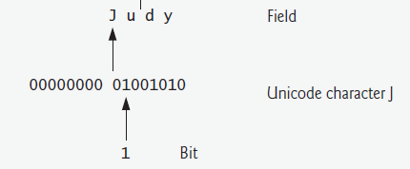
سلسله مراتب داده‎ها
Bit
Byte
Character
Word

Slide 38
جاوا و یونیکد
جاوا از استاندارد یونیکد پشتیبانی می‌کند
Unicode character-set
روش قدیمی‌تر: ASCII
روش‎های مختلفی برای کدگذاری (encoding) یونیکد موجود است
که در جاوا پشتیبانی می‌شوند
مانند UTF8 ، UTF16 و UTF32
روش‌هایی غیر از Unicode هم در گذشته وجود داشت
مانند Windows-1256

Slide 39
کاراکترهای ویژه جاوا
بعضی کاراکترها از کاراکترهای ویژه به شمار می‌روند
کاراکترهای ویژه با استفاده از کاراکتر \ نمایش داده می‌شوند
چند نمونه:
\n : خط جدید
\t : فاصله Tab
\ " : کاراکتر "
\ ' : کاراکتر '
\\ : خود کاراکتر \
String s = "He said \"OK!\" and left";
He said "OK!" and left

Slide 40
مثال: کاراکترهای ویژه جاوا
String s = "Salam!\nI am S\tA";
System.out.println(s);
خروجی:
s = “Salam\\ Ok\' Bye\"";
System.out.println(s);
خروجی:
Salam!
I am S A
Salam\ Ok ' Bye"

Slide 41
آرایه
Array

Slide 42

آرایه (Array)
آرایه: مجموعه‌ای از داده‌های مرتبط به هم
همه این داده‌ها، از یک نوع داده هستند
طول آرایه ثابت است
طول آن یک بار و در زمان ایجاد، معین می‌شود
یک آرایه مثل مجموعه‌ای از متغیر‌ها است
که هر متغیر در آن یک عنصر (element) نامیده می‌شود

Slide 43
آرایه
همه مقادیر موجود در آرایه، یک نوع واحد دارند
مثلاً همه int هستند
شماره ترتیبی هر عنصر در آرایه، اندیس (index) نامیده می‌شود
عناصر آرایه به همان ترتیب در حافظه جای داده می‌شوند
کل آرایه، یک نام دارد

Slide 44
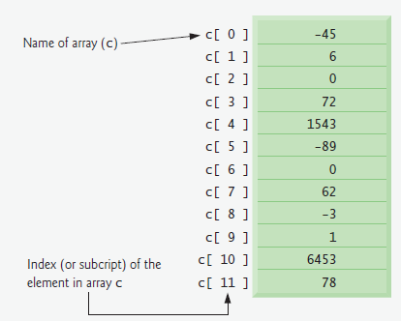
آرایه

Slide 45
نمونه
ایجاد یک آرایه با 10 عنصر از نوع عدد صحیح
int[] array = new int[10];
int array[] = new int[10];
هر دو تعريف فوق صحیح است، ولی تعريف اول رایج‌تر و بهتر است
ایجاد آرایه ای با n عنصر کاراکتری
char[] characters = new char[n];
تغییر مقدار عنصر پنجم
array[5] = 12;
استفاده (بازیابی) از مقدار عنصر m اُم
char ch = array[m];

Slide 46
مثال
Scanner scanner = new Scanner(System.in);
int n = scanner.nextInt();
double numbers[] = new double[n];
for(int i=0;i<n;i++){
numbers[i] = scanner.nextDouble();
}
for(int i=0;i<numbers.length;i++){
double d = numbers[i];
System.out.println(d);
}

Slide 47
راه کوتاه ایجاد آرایه
char[] array = new char[3];
array[0] = 'a';
array[1] = 's';
array[2] = 't';
قطعه کد فوق، می‌تواند بدین صورت بازنویسی شود:
char[] array = {'a','s','t'};
چند مثال دیگر:
int[] numbers = {1,2,3,5,9,123};
boolean[] b = {true, true, false, true};

Slide 48
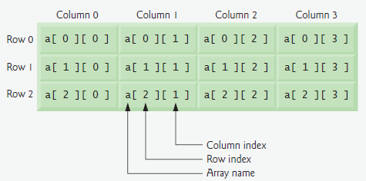
آرایه‌های چند بعدی
int[][] matrix = new int[3][4];
matrix[2][3] = 2;
System.out.println(matrix[2][1]);

Slide 49
آرایه‌های چند بعدی نامتوازن
int[][] matrix = new int[3][];
matrix[0] = new int[2];
matrix[1] = new int [5];
matrix[2] = new int [4];
matrix[2][3] = 2;
System.out.println(matrix[2][1]);
matrix[0][3] = 2;//Runtime Error
ArrayIndexOutOfBoundsException

Slide 50
ارسال آرایه به متد (Parameter Passing)
public static void main(String[] args) {
int[] array = {1,2,-4,0};
System.out.println(max(array));
}
static int max(int[] numbers){
if(numbers == null || numbers.length == 0)
return -1;
int max = numbers[0];
for (int i = 1; i < numbers.length; i++)
if(max<numbers[i])
max = numbers[i];
return max;
}

Slide 51
پارامترهای آرایه چند بعدی
int determinant(int[][] matrix){…}
int [][] matrix = { {1,2}, {3,4}} ;
int de = determinant(matrix);
void check(int[][] array){…}
int [][] unbalanced = { {1,2}, {3,4,5,6,7,8}};
check(unbalanced);
boolean f(double[][][] cube){…}

Slide 52
نحوه ارسال آرایه به متد
آیا محتوای آرایه هنگام ارسال به متد کپی می‌شود؟
خیر.
اگر متدی دارای پارامتری از نوع آرایه باشد
عناصر آرایه در فراخوانی‌های متد کپی نمی‌شوند
یک ارجاع به آرایه، به متد فرستاده می‌شود
در آینده بیشتر در این باره صحبت می‌کنیم
int max(int[] numbers){...}

Slide 53
پیمایش روی آرایه
در بسياری از موارد، عملی روی تک‌تک اعضای آرایه انجام می‌شود
به این کار، پیمایش آرایه گفته می‌شود
این کار با کمک for قابل انجام است، مثلاً:
for (int i = 0; i < array.length; i++)
System.out.println(array[i]);
اما ساختار ساده‌تری هم برای پیمایش روی همه اعضای آرایه وجود دارد
که به آن for each گفته می‌شود:
for (String s : array)
System.out.println(s);

Slide 54
پیمایش (for each)
Type[] array = ...;
for (int i = 0; i < array.length; i++) {
f(array[i]);
...
}
بازنویسی با کمک for each :
for (Type s : array) {
f(s);
...
}

Slide 55
کوييز

Slide 56
کوییز 1
خروجی قطعه برنامه زير چیست؟
String name = "alireza";
System.out.println(
name.indexOf('a')+name.lastIndexOf("a")+name.length());
13

Slide 57
کوییز 2
خروجی قطعه برنامه زير چیست؟
String[] array = new String[2];
array[0]="a\t\n";
array[1]="atn";
int sum=0;
for (int i = 0; i < array.length; i++) {
sum += array[i].length();
}
System.out.println(sum);
6

Slide 58
کوییز 3
در برنامه زير، for را با کمک for each بازنویسی کنید:
(متغیر array از جنس String[] است)
for (int i = 0; i < array.length; i++) {
sum += array[i].length();
}
for (String s : array) {
sum += s.length();
}

Slide 59
تمرين عملی

Slide 60
تمرين عملی، برنامه‌ای بنویسیم که:
مقدار n را از کنسول بخواند و یک آرایه شامل n رشته از کنسول بخواند
یک عدد از کنسول بخواند:
اگر این عدد یک بود، میانگین طول رشته‌ها را در یک متغیر ذخیره و چاپ کند
اگر این عدد دو بود، مجموع طول رشته‌ها را در یک متغیر ذخیره و چاپ کند
وگرنه فقط یک پیغام بدهد
این فرایند تکرار شود، مگر این که یکی از رشته‌ها شامل عبارت exit باشد
استفاده از کامنت و تأکید روی indentation
Notes:
امکان ذخیره متغیر در داده‌های صحیح؟ مرور محدودیت در انتساب انواع داده
کاراکترهای خاص
استفاده از switch یا break/continue

Slide 61
تمرين

Slide 62
تمرین (آرایه)
متدی بنویسید که عناصر یک آرایه از نوع عدد صحیح را مرتب کند.
متدی بنویسید که دو آرایه از اعداد را با یکدیگر مقایسه کند.
در صورت یکسان بودن عناصر آرایه‌ها مقدار true و در غیر این صورت مقدار false را برگرداند.
متدی بنویسید که دترمینان یک ماتریس را برگرداند.
ماتریس آرایه‌ای دوبعدی است که به عنوان پارامتر به متد فرستاده می‌شود.

Slide 63
تمرين (رشته)
متدی بنویسید که نام افراد را (به صورت آرایه‌ای از رشته‌ها) به عنوان پارامتر بگیرد و تعداد «سیّد»ها را برگرداند
(تعداد کسانی که اسمشان با seyyed شروع می‌شود)
متدی بنويسيد که مشخص کند پارامترش يک رشته «از دو سر مساوی» است يا خير
يعنی رشته‌ای که اگر از انتها بخوانيمش، با خودش مساوی شود
مثلاً radar یا hannah

Slide 64
جمع‌بندی

Slide 65
مرور و جمع‌بندی
نحوه خواندن ورودی از کنسول
ساختارها و دستوراتی مانند switch ، break ، continue
مفهوم توضیح (comment) در میان کد
مفهوم دندانه‌گذاری کد
رشته
کاراکترهای خاص (مانند \n یا \t)
آرایه

Slide 66
مطالعه تکميلی
فصل‌های 5 و 7 از کتاب
Java How to Program (Deitel & Deitel)
5. Control Statements: Part 2
7. Arrays and ArrayLists
تمرينهای فصل 5

Slide 67

جستجو کنيد و بخوانيد
کلمات و عبارات پیشنهادی برای جستجو:
Unicode
Character set
Encoding
Parameter Passing in Java
Call by value
Call by reference
java.io.Console
Java String Methods

Slide 68
پايان

